Slide 1
BURSA TEKNİK ÜNİVERSİTESİ UZAY HAVACILIK VE SAVUNMA SANAYİ TOPLULUĞU

Slide 2
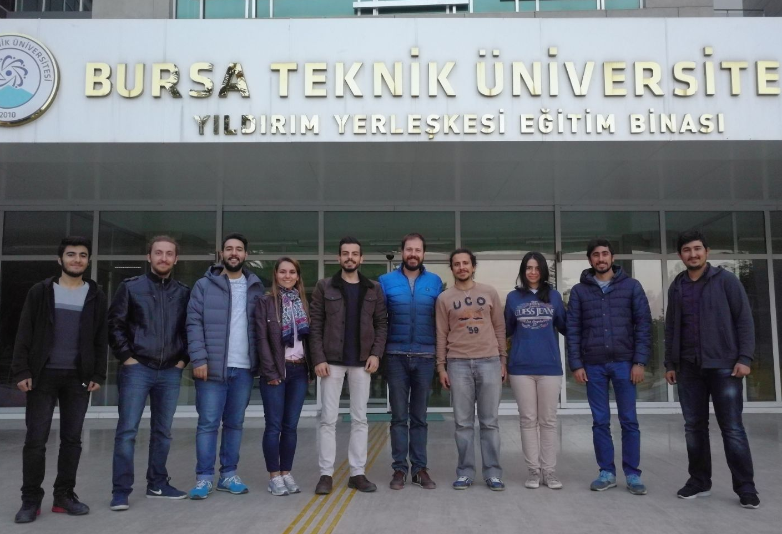
UZAY HAVACILIK VE SAVUNMA SANAYİ TOPLULUĞU
Kuruluş Tarihi: 2016 Kasım
Akademik Danışman: Doç.Dr. Hüseyin LEKESİZ
Topluluk Başkanı: Kenan BAYRAK
Topluluk Başkan Yrd: Hikmet Kamil SAPMAZ
Yönetim Kurulu Üyeleri : Batuhan YILMAZ
Alper GENÇ
Ahmet ÖZSOY
Nilay KONAK
Gamze ATİK
Doğukan DOĞAN
Mehmet GÖLLÜ

Slide 3
UZAY HAVACILIK VE SAVUNMA SANAYİ TOPLULUĞU
Topluluk Hakkında
Ülkemizin jeopolitik konumundan doğan, çevresindeki olaylar karşısında kendini hiçbir dış güce gerek duymadan savunabilmesi ve gerektiğinde sınır dışı müdahale yeteneğini arttırabilmek için uzay, havacılık ve savunma sanayi sektörlerinde millileşme oranını en üst seviyeye çekmek mecburiyetindedir. Bu amaca itafen:
Topluluğumuz; üniversitemizin savunma sanayi, havacılık ve uzay alanlarındaki etkisini arttırmak, üyelerimizi bu alanlara teşvik edebilmek için çeşitli konferans, gezi, proje organizasyonları düzenlemekte olup farkındalık yaratmaya çalışmaktadır.

Slide 4
UZAY HAVACILIK VE SAVUNMA SANAYİ TOPLULUĞU
Topluluğun Genel Amaçları
Üyelerimizi söz konusu alanlarımızla ilgili bilgilendirmek,
Sektördeki öncü firma ve kişilerle buluşturmak,
Söz konusu alanlar ile ilgili yarışmalarda üniversitemizi temsil etmek,
Milli gelişime katkıda bulunabilecek projeler üretmek,
Söz konusu alanlardaki firmalar ile üniversitemiz arasında Staj ve AR-GE programları oluşmasına zemin hazırlamaktır.

Slide 5
UZAY HAVACILIK VE SAVUNMA SANAYİ TOPLULUĞU
2017-2018 Faaliyet Planı
Teknik Geziler
Model Havacılık Şenliği
Çeşitli isimlerin katılacağı Seminerler
Lagari Savunma Sanayi ve Havacılık Günleri (Konferans)
Proje Takım Çalışmalarımız
Lagari Team (Model Uçak-Sabit Kanat)
QuadRuplet Takımı (Döner Kanat)
Model Uydu&Roket Takımı

Slide 6
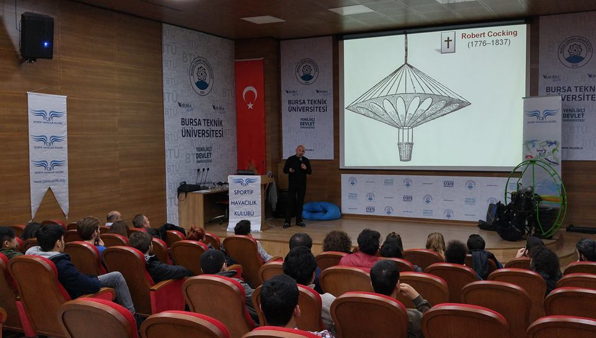
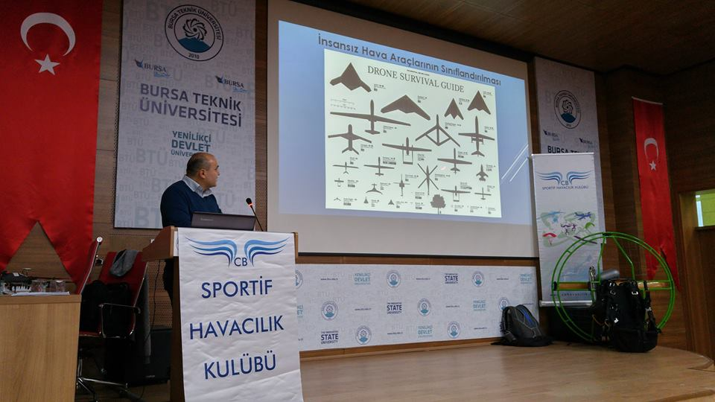
UZAY HAVACILIK VE SAVUNMA SANAYİ TOPLULUĞU
Yapılan Faaliyetler
Sivil Havacılık Konferansı - 05.01.2017

Slide 7
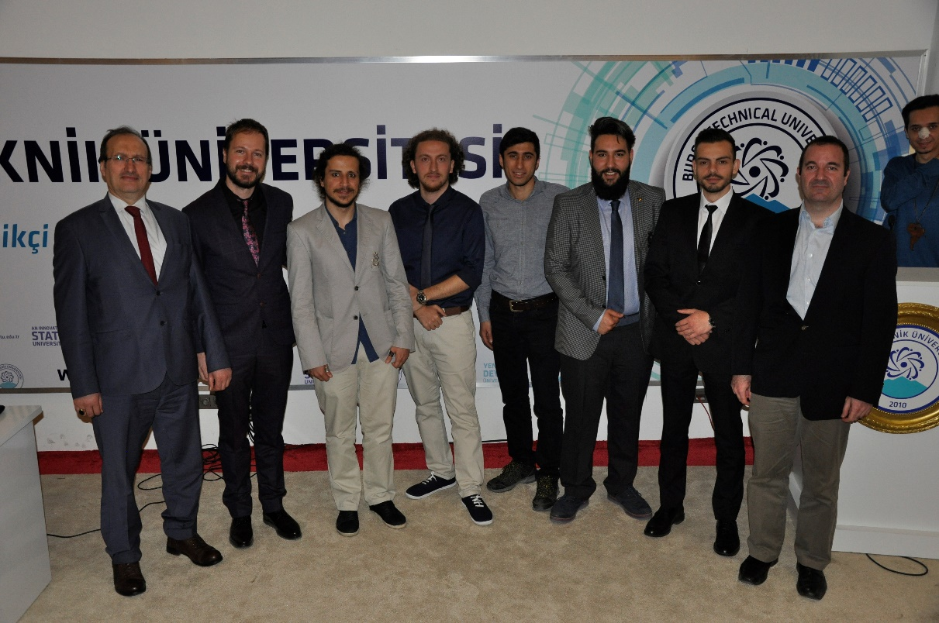
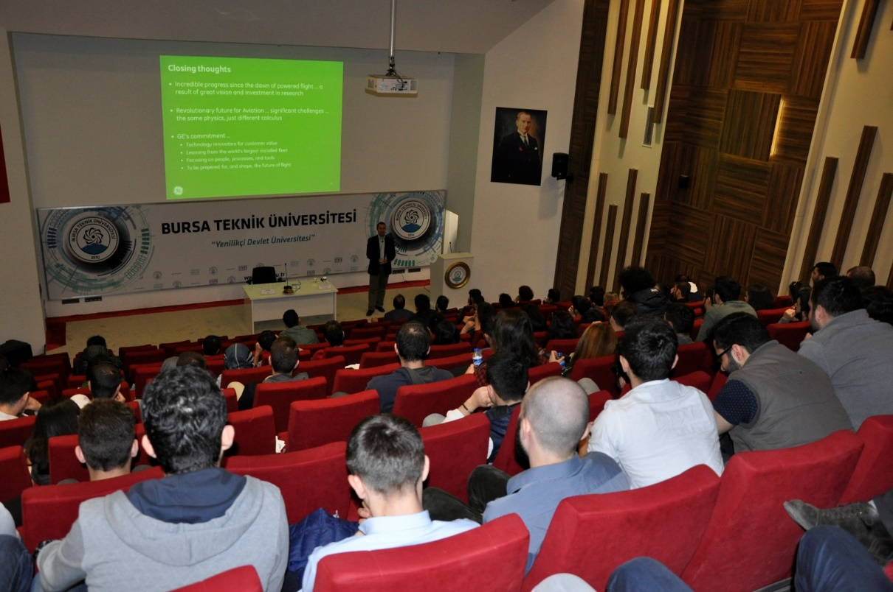
UZAY HAVACILIK VE SAVUNMA SANAYİ TOPLULUĞU
Yapılan Faaliyetler
Lagari Havacılık Günü - 26.04.2017

Slide 8
UZAY HAVACILIK VE SAVUNMA SANAYİ TOPLULUĞU
Yapılan Faaliyetler
Savunma Sanayinin Program Proje Yönetimi ve AR-GE Yaklaşımı
21.04.2017 (MATRO Ortak Organizasyon)

Slide 9
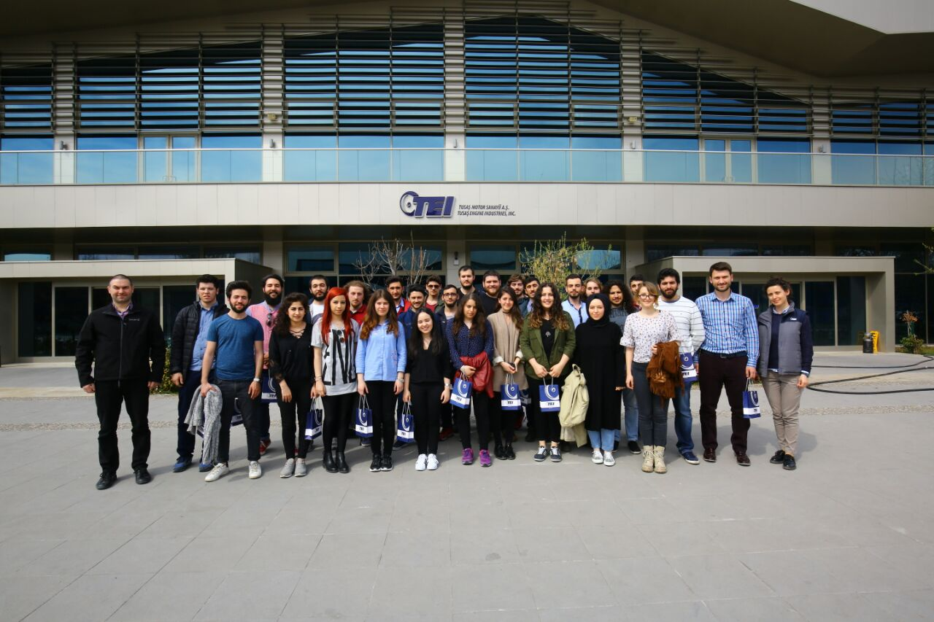
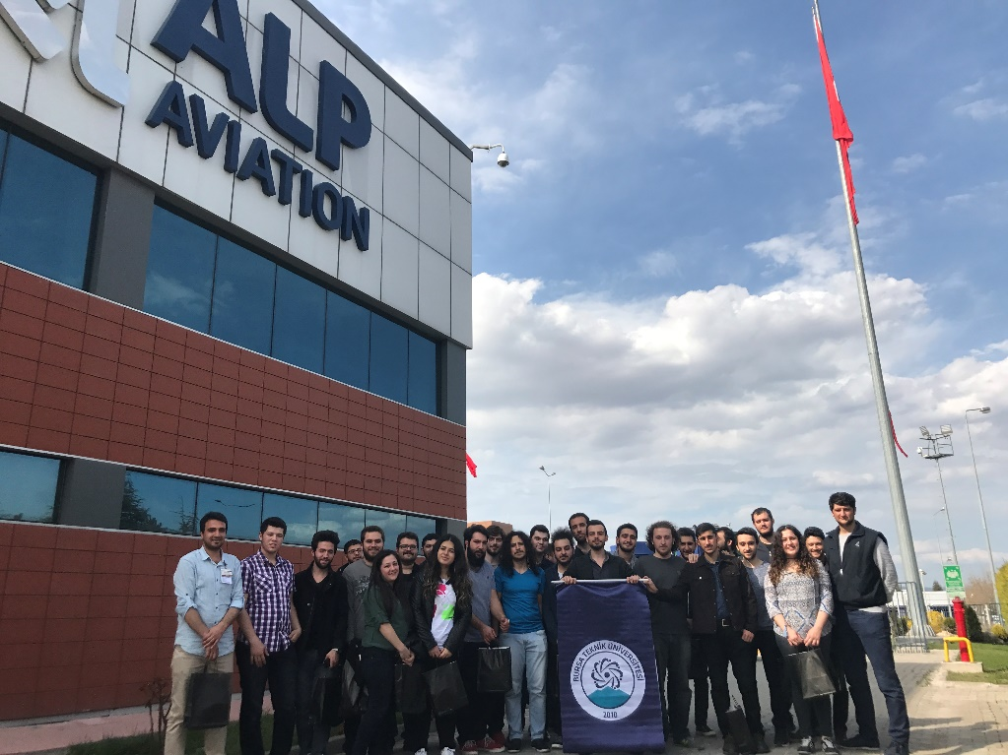
UZAY HAVACILIK VE SAVUNMA SANAYİ TOPLULUĞU
Yapılan Faaliyetler
Teknik Geziler
05.04.2017
30.03.2017

Slide 10
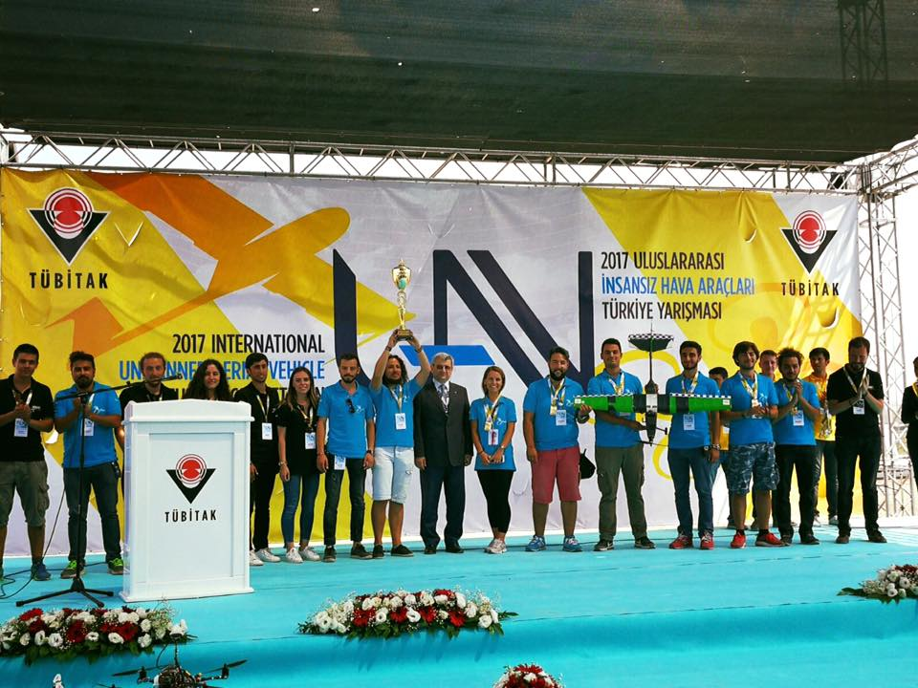
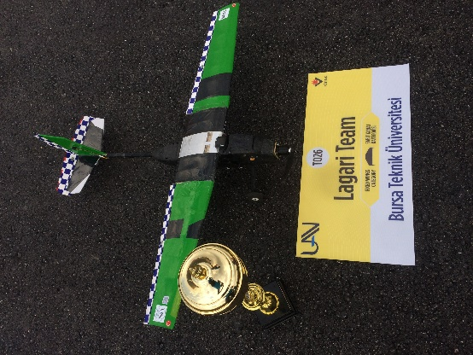
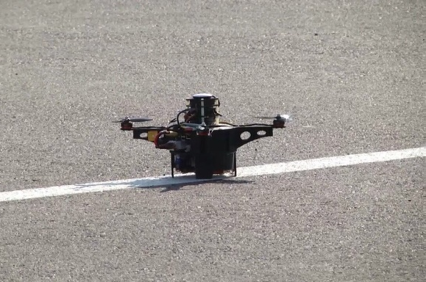
UZAY HAVACILIK VE SAVUNMA SANAYİ TOPLULUĞU
Yapılan Faaliyetler
TÜBİTAK UAV TURKEY 2017
Uluslararası İnsansız Hava Araçları Yarışması
Sabit Kanat Kategorisi
LAGARI TEAM
Döner Kanat Kategorisi
Quadruplet TEAM

